Slide 1


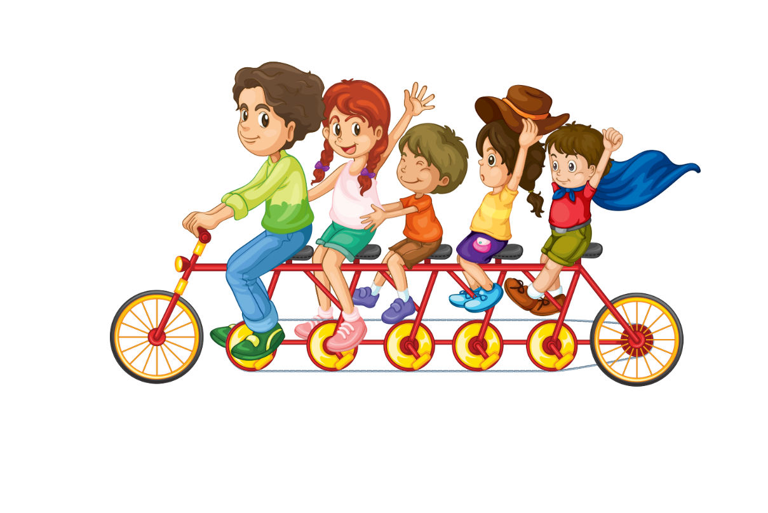

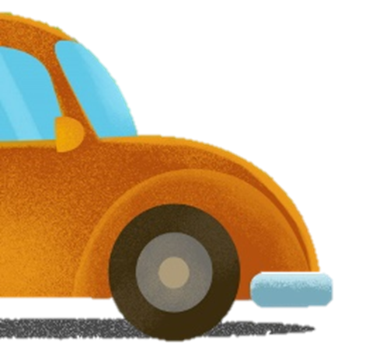
Công nghệ

Slide 2



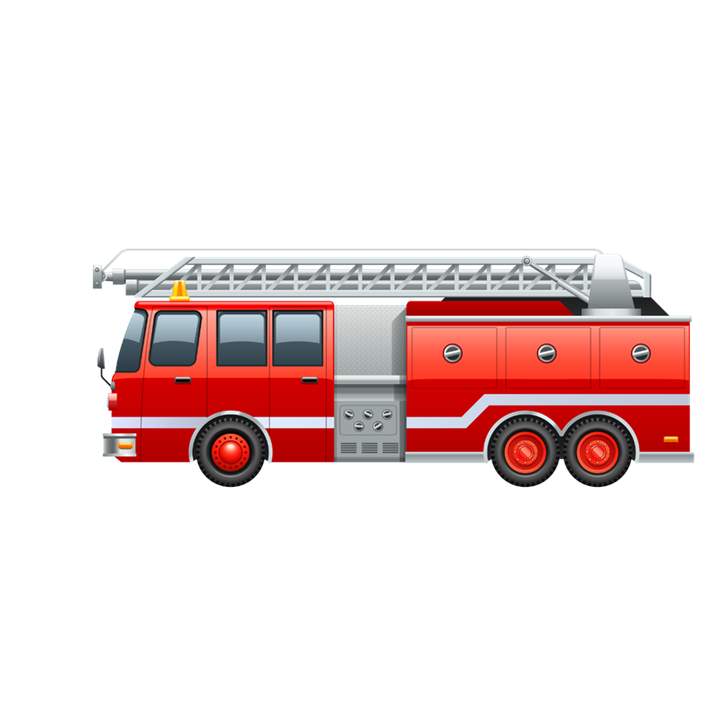


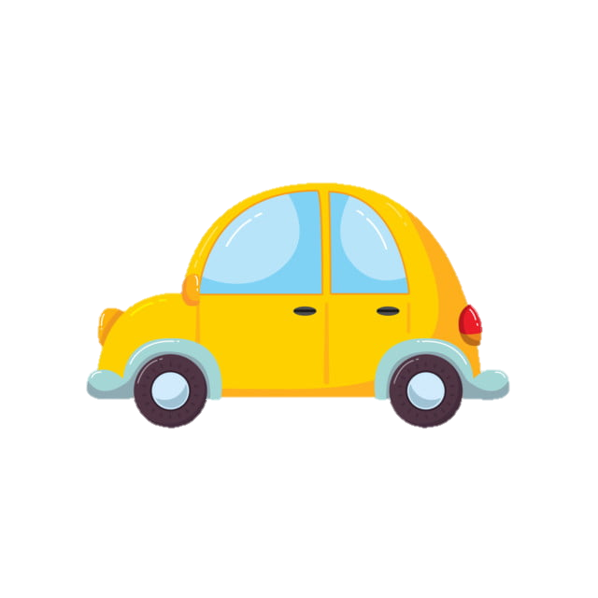
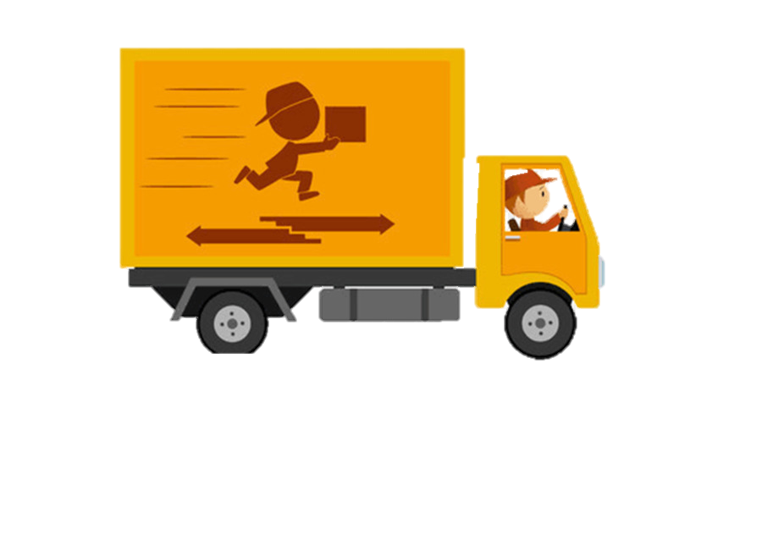
Notes:
Kết luận

Slide 3









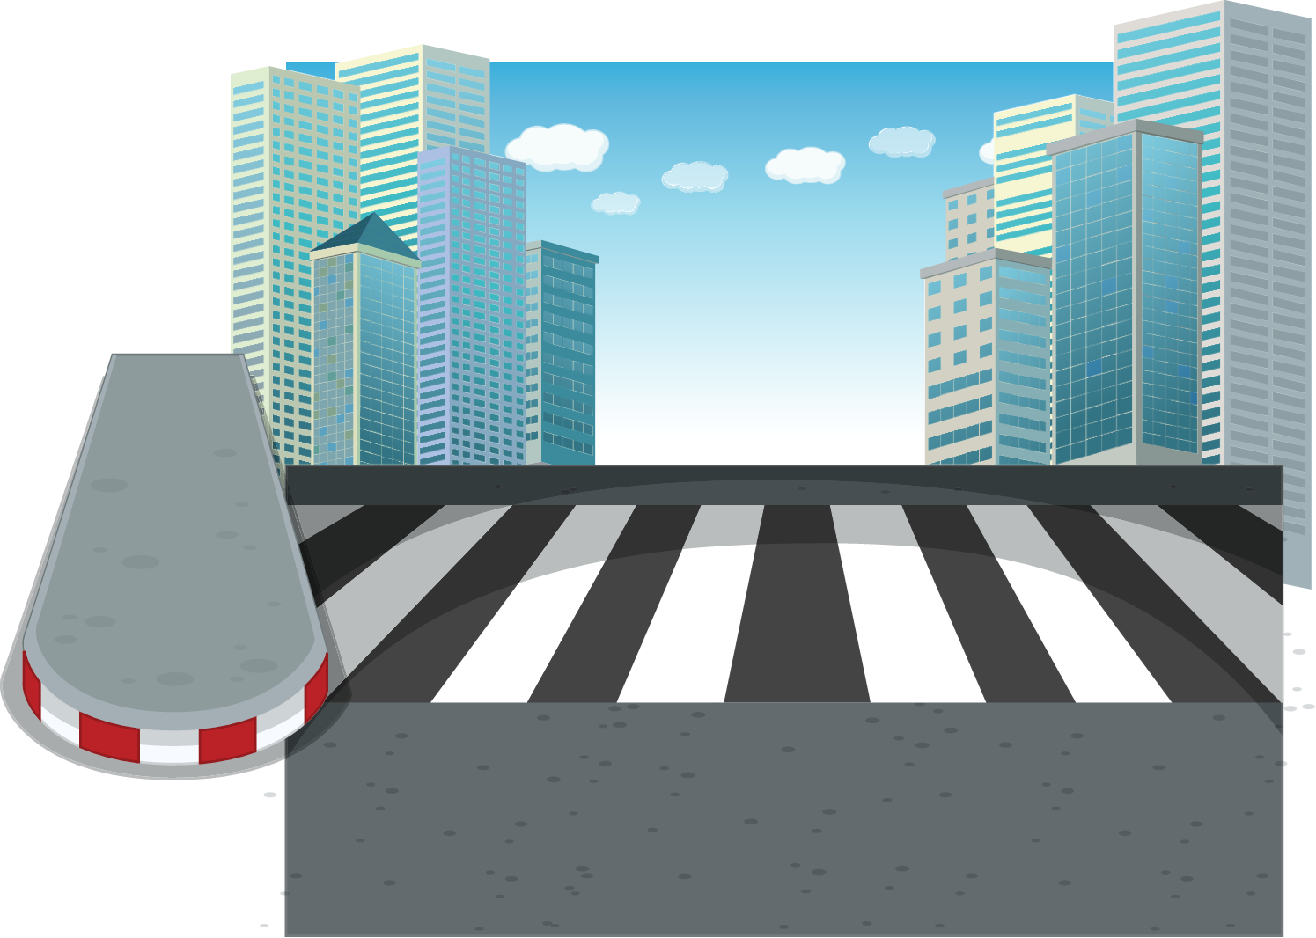
KIẾN TẠO TRI THỨC MỚI
Notes:
Hoạt động 1

Slide 4



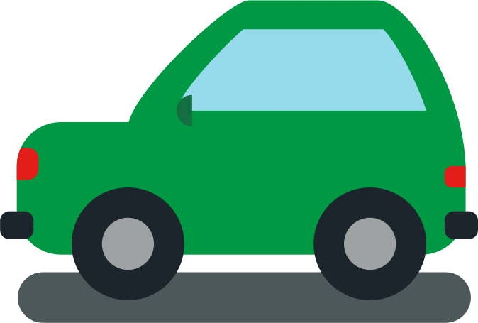



1. Tìm hiểu biển báo giao thông

Slide 5
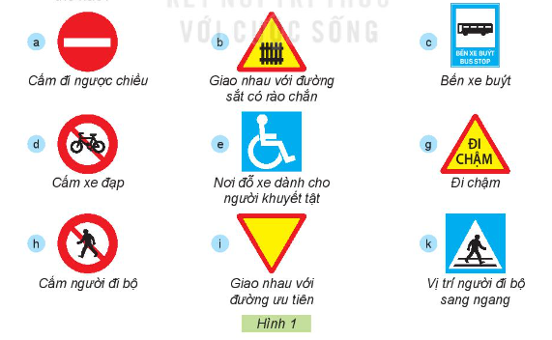

Em cùng bạn thảo luận:
Biển báo giao thông dùng để làm gì?
Các biển báo giao thông trong Hình 1 có hình dáng, màu sắc và ý nghĩa như thế nào?
Notes:
Hoạt động 1

Slide 6
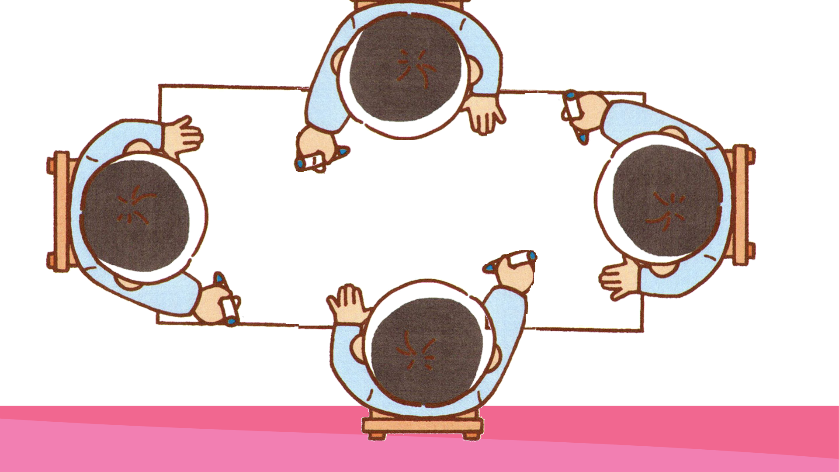
Hoạt động nhóm 4
Lưu ý: Không ghi trùng lặp các ý kiến ở phần ý kiến chung
Notes:
Trong hoạt động “Kí ức vui vẻ”, GV chia lớp thành các nhóm 4, nhóm trưởng mỗi nhóm sẽ là người dẫn dắt hoạt động trong nhóm mình, cho các thành viên chia sẻ với các thành viên khác, nhóm trưởng tập hợp lại những việc đã làm thể hiện sự thân thiện với bạn bè và ghi vào phần ý kiến chung của cá nhóm.

Slide 7




Biển báo hiệu giao thông là hiệu lệnh cảnh báo và chỉ dẫn giao thông trên đường.

Slide 8






Biển báo cấm là biểu thị cho các điều cấm mà người tham gia giao thông không được vi phạm.
Dấu hiệu chủ yếu nhận biết của biển báo cấm: Biển báo cấm chủ yếu có dạng hình tròn, viền đỏ, nền màu trắng, trên nền có hình vẽ hoặc chữ số, chữ viết màu đen thể hiện điều cấm, trừ một số trường hợp đặc biệt.

Slide 9









